Slide 1








DISEÑO DE PLATAFORMAS DE INFORMACIÓN
ANTECEDENTES
OBJETIVO
PASOS PREVISTOS
En concordancia con el cronograma de desarrollo de Data Intelligence es momento de estructurar los productos y sus servicios asociados (Plataformas) para distintas áreas temáticas.
Las plataformas SNICC y DATACOVID nos han ayudado a dimensionar el trabajo que se requiere para la construcción de una plataforma específica. También nos ha dado luces acerca de la dificultad de obtener, gestionar y actualizar los datos existentes.
Por otra parte, el proceso de búsqueda, sistematización y registro de fuentes de información, definición de variables y vinculación de datos ha logrado generar una experiencia relevante en relación a: dónde, cómo, cuándo y qué datos están disponibles y en qué condiciones.
Con la breve, pero substancial experiencia recogida en los primeros 7 meses del 2020, intentaremos subir un peldaño más para cumplir con los objetivos de DATA INTELIGENCE. Se trata ahora de pensar y diseñar productos destinados dar solución a problemas y a satisfacer demandas que se han podido visualizar en este tiempo de trabajo.
El objetivo de este ejercicio es básicamente sentar las bases del diseño, evaluación y eventual desarrollo de plataformas y/o sistemas y/o app’s y/o sitios de información que cumplan con los lineamientos de DATA INTELLIGENCE, es decir, transformar “datos en información”.
PASOS | TAREAS | CHECKLIST
Paso 1 | Contexto | √
Paso 2 | Breve Descripción | √
Paso 3 | Público Objetivo | √
Paso 4 | Países Prioritarios | √
Paso 5 | Contexto Competitivo | √
Paso 6 | Oportunidades | √
Paso 7 | Caracterización del Producto | √
Paso 8 | Estructura del Sitio | √
Paso 9 | Caracterización Visual | √
Paso 10 | Fuentes de Información
Paso 11 | Variables (10-20)
Paso 12 | Interacción de Variables
Paso 13 | Datos
Paso 14 | Tipo Datos-Actualización
MÉTODO
El método es el que cada uno elija. La referencia es completar los pasos de la tabla de la derecha, y si es posible mejorarla o complementarla.
Pueden preguntar a quien estimen conveniente, concertar VC con quien les plazca para aclararse o enredarse (“nunca se sabe”).
El resultado no será sólo completar los pasos. Será entender y dominar las posibilidades, opciones, alternativas, oportunidades, barreras, soluciones, etc. de la temática abordada.
Un par de sugerencias:
No es necesario que cada plataforma entregue “TODO” en primera instancia.
Lo óptimo, siempre ha sido y seguirá siendo, “enemigo de lo bueno”.
Aprovecha la columna Checklist para ir marcando los avances.
Las Flechas de la derecha te conducen a las secciones correspondientes.
1

Slide 2

1-2
Señalar si ya tiene un nombre previo el producto o si te gustaría recomendar otro.
DATA-HIDRO
En estos recuadros negros puedes agregar algún texto que te parezca relevante de lo expuesto en este slide… si no lo hay, no te preocupes, sólo déjalo así. A la derecha registra el/los encargados/as de los análisis de este producto.
Efraín Duarte
Abner Jiménez
1. CONTEXTO
2. CARACTERÍSTICAS PRINCIPALES
Los recursos hídricos condicionan diversas actividades, desde el aseguramiento del agua para consumo humano, para la producción y para la industria. También se relacionan con la gestión de riesgos como inundaciones y sequías.
DATA-HIDRO es una herramienta de gestión y de apoyo a la toma de decisiones en aspectos relacionados al agua y su gestión inteligente basada en datos. Incluye herramientas de apoyo a la planificación, de apoyo a la decisión y herramientas analíticas que se complemente con un centro de documentación.
2

Slide 3







3-4
DATA-HIDRO
Señalar si ya tiene un nombre previo el producto o si te gustaría recomendar otro.
En estos recuadros negros puedes agregar algún texto que te parezca relevante de lo expuesto en este slide… si no lo hay, no te preocupes, sólo déjalo así.
3. PÚBLICO OBJETIVO
4. PAÍSES PRIORITARIOS
Indicar al menos 5 potenciales clientes para este tipo de producto. Solo mencionar.
Municipios
ONGs
Gestores de Proyectos
Consultores
Indica en cuál(es) país(es) serían los prioritarios para la implementación del producto.
3

Slide 4
5-6
DATA-HIDRO
Señalar si ya tiene un nombre previo el producto o si te gustaría recomendar otro.
En estos recuadros negros puedes agregar algún texto que te parezca relevante de lo expuesto en este slide… si no lo hay, no te preocupes, sólo déjalo así.
5. CONTEXTO COMPETITIVO
6. OPORTUNIDADES
En la caracterización de la competencia debes señalar cuáles serían los productos que competirían con el nuestro, con el fin de potenciar la propuesta de mercado. Se sugiere complementar lo siguiente:
¿Qué tipo de producto tiene la competencia principal?
¿Cuáles son sus fortalezas y debilidades?
¿Cómo se diferencia nuestra propuesta de valor?
¿Qué tipo de cliente tiene nuestra competencia?
¿Cuál es nuestra ventaja?
¿Qué rango de precios tienen sus productos?
Con base en lo que has investigado, puedes describir una o más oportunidades que visualices
Datos disponibles para grandes escalas de análisis
Es una temática de importancia mundial
Potencial para analizar y reportar información hídrica asociada a otros rubros/temas
Metodología innovadora
4

Slide 5
7
DATA-HIDRO
Señalar si ya tiene un nombre previo el producto o si te gustaría recomendar otro.
En estos recuadros negros puedes agregar algún texto que te parezca relevante de lo expuesto en este slide… si no lo hay, no te preocupes, sólo déjalo así.
7. CARACTERIZACIÓN DEL PRODUCTO
¿Qué es?
Una plataforma de información sobre recursos hídricos
¿Qué problema resuelve?
Ausencia de información sobre recursos hídricos para diferentes escalas del territorio
¿Por qué es necesario?
Porque sobre el tema hídrico depende la gestión y planificación territorial
¿Qué características tiene?
Adaptable, se actualiza, mejora continua, fuente de datos gratuito, diferentes escalas
¿Cuál es el impacto que puede generar un producto de estas características?
A corto plazo puede generar un impacto en la gestión del territorio y desarrollo económico
¿Qué es?
¿Qué problema resuelve?
¿Por qué es necesario?
¿Qué características tiene?
¿En qué plataforma funciona?
¿Cuál es su elemento diferenciador?
¿Cuál es el objetivo de uso?
¿Qué contenidos albergaría?
¿Cuál es el impacto que puede generar un producto de estas características?
¿Cuenta con un modelo en particular?
5

Slide 6
8
DATA-HIDRO
Señalar qué nombre previo ya tiene el producto o si te gustaría recomendar otro.
En estos recuadros negros puedes agregar algún texto que te parezca relevante de lo expuesto en este slide… si no lo hay, no te preocupes, sólo déjalo así.
8. ESTRUCTURA
El primer lugar indícanos si el producto es un sistema, una plataforma de información, una aplicación, una web interactiva, etc.
Cuéntanos acerca del contenido que albergará este producto. En caso de que tengas secciones o categorías, lo puedes indicar de la siguiente manera:
Identificación de categorías: Cuéntanos cuáles son los macro temas que se abarcan en este producto.
Identificación de secciones. Cuéntanos cuáles son los contenidos que se desprenden de cada categoría.
Identificación de temas: Cada sección cuenta con un desglose de temas para exponer.
En los 2 siguientes slides encontrarás una tabla que permite organizar visualmente la estructura/modelo del producto. El primero tiene datos de un ejemplo relacionado con el SISTENA DE INFORMACIÓN DE SALVAGUARDAS. Los datos, los puedes borrar y completar la plantilla con los propios.
El producto es una plataforma web interactiva complementada con un toolkit de herramienta y un centro de documentación.
Estructura:
PLANIFICACIÓN
HÍDRICA
INTELIGENCIA
HÍDRICA
ÁNALISIS
HÍDRICO
BIBLIOTECA
HÍDRICA
Caracterización
Oferta Hídrica
Demanda Hídrica
Balance Hídrico
Riesgos Hídricos
Agua y Población
Agua y Producción
Agua y Riesgos
Agua y Ecosistemas
Análisis Geoespaciales
Análisis de Estaciones
Simulaciones
Documentos
Datos Geoespaciales
Datos Tabulares
6

Slide 7
Señalar qué nombre previo ya tiene el producto o si te gustaría recomendar otro.
8
DATA-HIDRO
8. CONTENIDOS [1/1]
CATEGORÍA | SECCIÓN | TEMAS/VISTAS
Planificación Hídrica | Caracterización | Jerarquía de Cuerpos de Agua | Jerarquía de Cuencas | Parámetros Morfométricos | Parámetros Hidrológicos
 | Oferta Hídrica | Comportamiento de Caudales | Índices de Calidad de Agua Superficial | Nacimientos y obras toma
 | Demanda Hídrica | Uso del Agua en Viviendas | Uso del Agua para Riego | Uso del Agua en la Industria
 | Balance Hídrico | Proxi de Balance Hídrico Potencial | Proxis de Balance Hídrico Real | Simulación de Escenarios
 | Riesgos Hídricos | Cambios históricos en Meandros | Proxis de Planicies de Inundación Potencial | Zonas con Déficit Hídrico
Inteligencia Hídrica | Agua y Población | Crecimiento Poblacional y Oferta Hídrica
 | Agua y Producción | Zonas bajo Riego y Déficit Hídrico
 | Agua y Riesgos | Población con amenazas por cambios en meandros
 | Agua y Ecosistemas | Caudales base para especies bandera
Análisis Hídrico | Análisis Geoespaciales | Generador de red hídrica y delimitador de Cuencas | Calculadora de métricas hidrológicas zonales | Correlación de variables hidrológicas
 | Análisis de estaciones | Balance Hídrico Climático por Estación | Comparador con variables de fuentes globales
 | Simuladores | Simulador de Dinámica Hidrológica | Simulador de Escenarios Hidrológicos | Simulador de Riesgos Hidrológicos
Biblioteca Hídrica | Documentos | Legislación y Normativa | Estrategias y Planes | Documentos Técnicos
 | Datos Geoespaciales | Red Hídrica y Datos Geomorfológicos Base | Variables hidrológicas basadas en datos locales | Variables hidrológicas basadas en datos globales | Variables socioeconómicas
 | Datos Tabulares | Variables Hidrológicas de Estaciones de Medición | Variables Hidrológicas de Fuentes Globales
7

Slide 8





9
DATA-HIDRO
Señalar qué nombre previo ya tiene el producto o si te gustaría recomendar otro.
En estos recuadros negros puedes agregar algún texto que te parezca relevante de lo expuesto en este slide… si no lo hay, no te preocupes, sólo déjalo así.
9. CARACTERIZACIÓN VISUAL
DATA-HIDRO
En la caracterización visual debes señalar qué elementos visuales pueden estar asociados al producto a nivel conceptual. Esto quiere decir que debes llevarlo a una tendencia, idea o dirección estética. Por ejemplo; “Un sistema enfocado a reportar información asociada a la inversión, a los impuestos, etc; debiese tener una línea corporativa, que evoque transparencia, seguridad y seriedad”
Se sugiere complementar lo siguiente:
¿Cuál es el look and feel del producto? [Por ejemplo; corporativo, alta tecnología, seguridad privacidad, etc- aspecto/estilo y percepción/sentimiento]
¿Qué tipo de estilo visual debería tener?
¿Qué elementos conceptuales están asociados al producto?
¿Qué referentes visuales asocias a este producto?
Planificación e Inteligencia Hídrica
PLANIFICACIÓN
HÍDRICA
INTELIGENCIA
HÍDRICA
ÁNALISIS
HÍDRICO
BIBLIOTECA
HÍDRICA
Caracterización
Oferta Hídrica
Demanda Hídrica
Balance Hídrico
Riesgos Hídricos
Agua y Población
Agua y Producción
Agua y Riesgos
Agua y Ecosistemas
Análisis Geoespaciales
Análisis de Estaciones
Simulaciones
Documentos
Datos Geoespaciales
Datos Tabulares
8

Slide 9
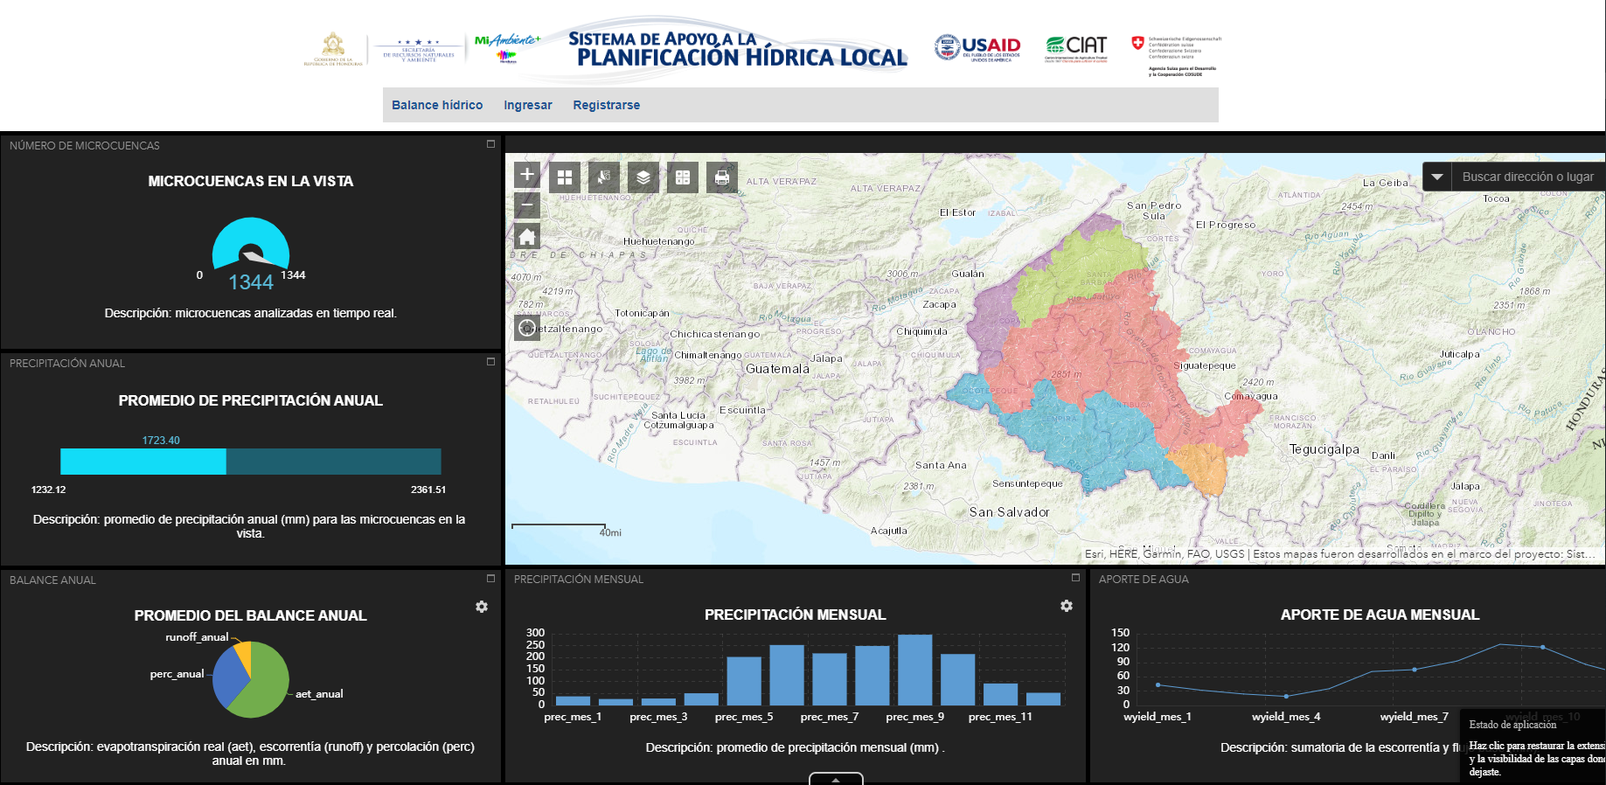
PLANIFICACIÓN HÍDRICA
Enlace

Slide 10
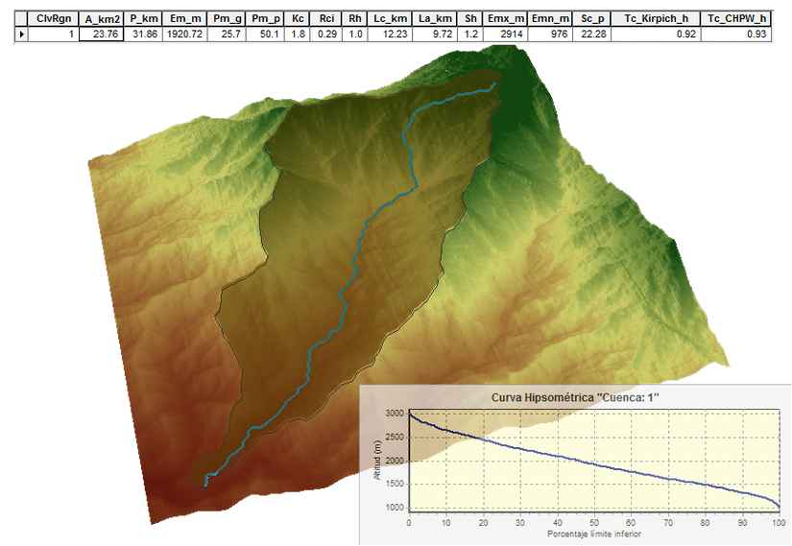
PLANIFICACIÓN HÍDRICA
OFERTA Y DEMANDA HÍDRICA
New Leads This Month
Revenue This Month
Quoted > Invoiced
Planned vs. Actual Time
New Projects This Month
Outstanding Invoices
4 QUOTES
11.5 K
7.7%
96.3%
6 PROJECTS
96.3%
ACTIVE BUDGET
REVENUE 2019 VS. 2020
PERIOD
ACTUAL
BUDGET
STATUS
DIFFERENCE
Jan
30,988
88,000
56%
-123,987
Q1
45,000
23,000
25%
-45,785
2020
128,900
56,000
12%
-234,765
TEAM HOURS BY ACTIVITIES
TEAM HOURS LOGGED THIS WEEK
Archie Luna
Catherine Peterson
Benjamin Howard
Matthew Collins
Dennis James
Pamela Stewart
Patrick Henderson
Sean Lewis

Slide 11
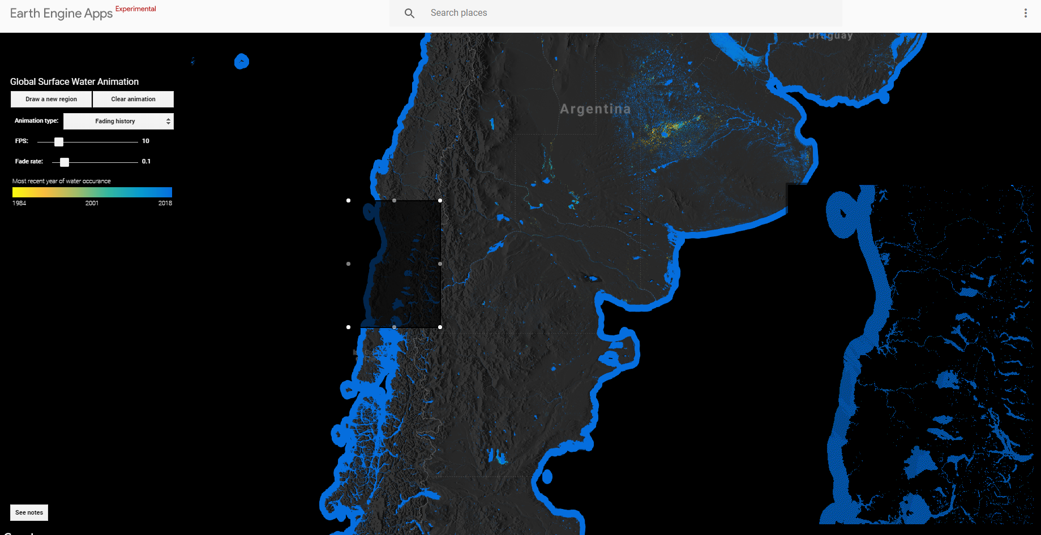

INTELIGENCIA HÍDRICA
Enlace
Enlace

Slide 12
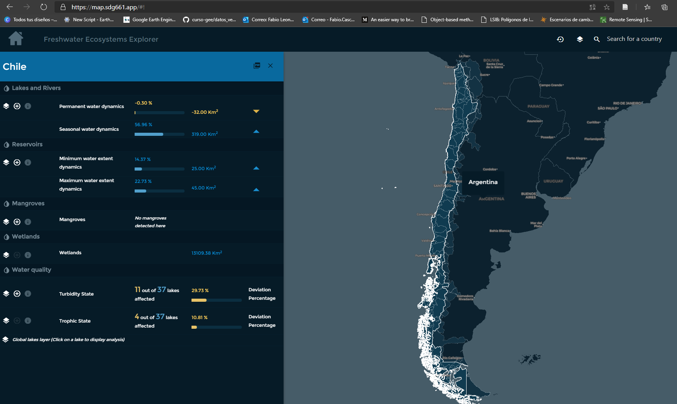
INTELIGENCIA HÍDRICA
Enlace
Enlace

Slide 13
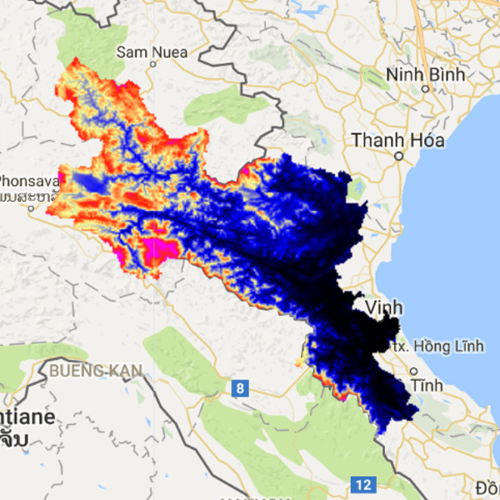
INTELIGENCIA HÍDRICA
INUNDACIONES
Enlace

Slide 14
ANÁLISIS HÍDRICO

Slide 15
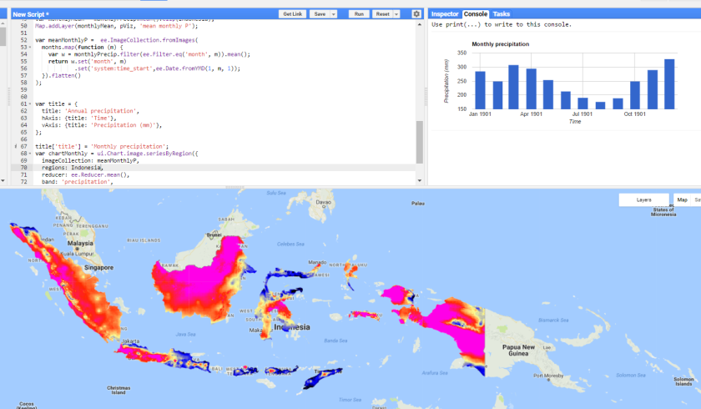
ANÁLISIS HÍDRICO
Enlace

Slide 16
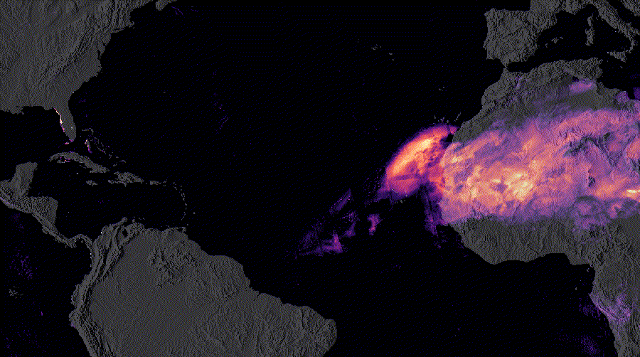
OTROS ANÁLISIS
Enlace

Slide 17
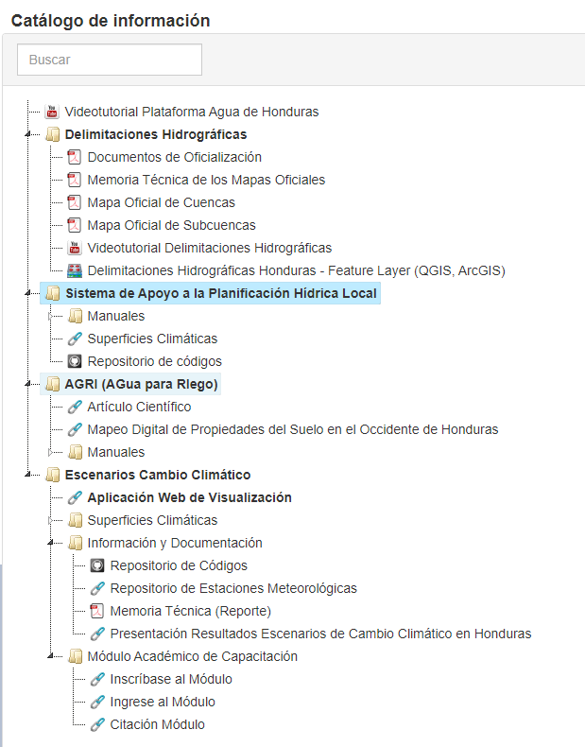
BIBLIOTECA HÍDRICA
Enlace

Slide 18
10-11
DATA-HIDRO
Señalar qué nombre previo ya tiene el producto o si te gustaría recomendar otro.
En estos recuadros negros puedes agregar algún texto que te parezca relevante de lo expuesto en este slide… si no lo hay, no te preocupes, sólo déjalo así.
10. FUENTES DE INFORMACIÓN
11. VARIABLES PRINCIPALES
De qué instituciones, entidades, bases de datos vendrían los datos?
Qué variables deberían estar “Sí o Sí” en el producto?
FUENTE | DESCRIPCIÓN (breve)
SSSS | DDD
VARIABLE | DESCRIPCIÓN (breve también)
ddddd | fffff
18

Slide 19
12
DATA-HIDRO
Señalar qué nombre previo ya tiene el producto o si te gustaría recomendar otro.
En estos recuadros negros puedes agregar algún texto que te parezca relevante de lo expuesto en este slide… si no lo hay, no te preocupes, sólo déjalo así.
12. INTERACCIÓN DE VARIABLES
Teniendo como base las variables definidas en el paso anterior, con qué otras variables generales se podrían cruzar para enriquecer el análisis o interpretación posterior?????
VARIABLE DEL PRODUCTO | OTRAS VARIABLES GENERALES
ddddd | Población?
 | Edad?
 | Densidad Poblacional?
 | Pobreza?
 | Crecimiento Económico?
19

Slide 20
13-14
Señalar qué nombre previo ya tiene el producto o si te gustaría recomendar otro.
DATA-HIDRO
En estos recuadros negros puedes agregar algún texto que te parezca relevante de lo expuesto en este slide… si no lo hay, no te preocupes, sólo déjalo así.
13. DATOS
14. ACTUALIZACIÓN
Los datos vinculados a las variables de interés estarán definidos por algunos atributos que son específicos para cada conjunto de datos.
En la siguiente tabla se puede sistematizar esta información y la del siguiente punto.
Necesitamos tener una noción respecto de la periodicidad de actualización que requerirían los datos. Podría ser continua, diaria, semanal, mensual, etc.
Además, si es posible identificar el o los métodos de actualización que se visualicen para los datos, sería de gran ayuda para evaluar el esfuerzo que eso requeriría.
TIPO DE DATOS | REPRESENTAN | Descripción | Periodos Actualización | Método Actualización
EVOLUCIÓN | Series históricas?
SITUACIÓN | Estado Actual?
SITUACIÓN | Estado Pasado?
PROYECCIÓN | Se puede extender a futuro?
UBICACIÓN | Podemos localizar geográficamente?
ESCALA | Global-Nacional-Subnacional-Regional- Municipal
20

